Slide 1
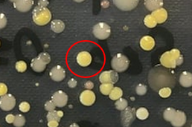
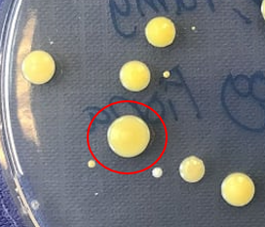
Actinobakterier er en stor familie af forskellige bakteriearter, som findes på ansigtet og i de øvre luftveje, inkl næse.
Kolonier kan også være hvidlige.
Micrococcus Luteus
Gram positiv
Kok-formet
Ikke-bevægelig
Katalase-positiv
Findes i jord, støv og vand. Den er en del af menneskets normalflora på huden, og findes også i munden og i de øvre luftveje

Slide 2
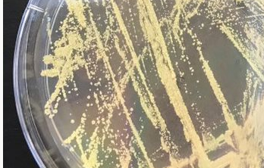
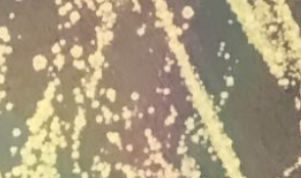
Kocuria
Kocuria Rhizophila (familien micrococcaceae)
Gram-positiv
Kok-formet
Ikke-bevægelig
Katalase-positiv
Almindelig på hud, og i mund/svælg.

Slide 3
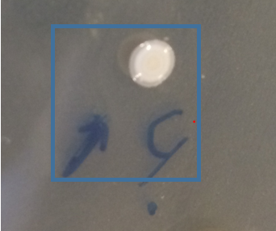
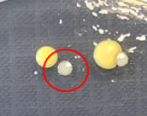
Stafylokokker er en udbredt familie, som hyppigt findes på hænder, i led og på fødderne.
Kolonier er let grålige og med mørk zone i kanten
Staphylococcus Epidermis
Gram-positiv
Kok-formet
Ikke-bevægelig
Katalase-positiv
Indgår i normal hudflora. Kan forårsage Acne

Slide 4
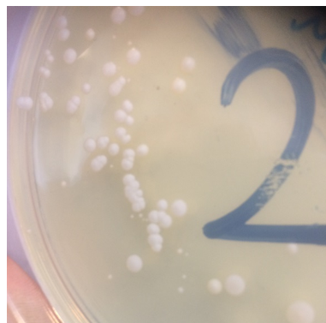
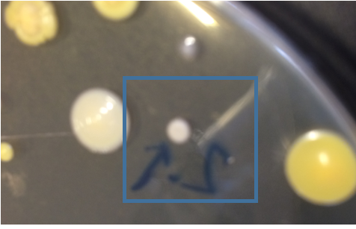
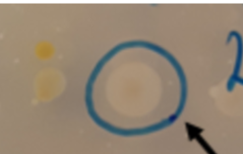
Stafylokokker er en udbredt familie, som hyppigt findes på hænder, i led og på fødderne.
Kolonier ses ofte som ”bittesmå” kolonier blandt større kolonier, når overfladen af mobiltelefon undersøges.
Staphylococcus Hominis
Gram-positiv
Kok-formet
Ikke-bevægelig
Katalase-positiv
Indgår i normal hudflora. Danner thioalkoholer, som bidrag til ubehagelig kropslugt.

Slide 5
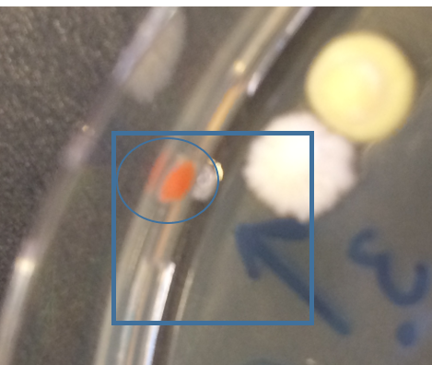
Er en del af actinobakterierne, som er en stor familie af forskellige bakteriearter,
som findes på ansigtet og i de øvre luftveje, inkl næse.
Rhodococcus (coryne-bakterie)
Gram-positiv
Kok-formet
Ikke-bevægelig
Katalase-positiv
Jordbakterie. Kan nedbryde miljøgifte (nafthalen, toluen, herbicider)

Slide 6
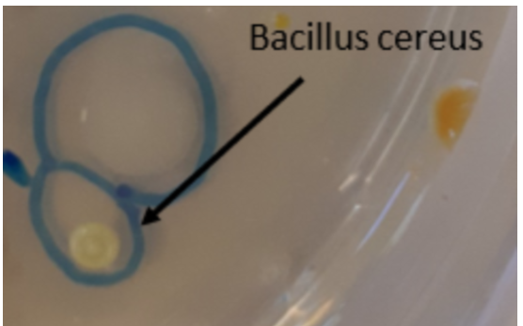
Er nært beslægtet med stafylokokker.
Hvidlig koloni, med karakteristisk
”indre ring”
Bacillus Cereus
Gram-positiv
Stav-formet
Bevægelig
Katalase-positiv
Jord-bakterie. Findes ofte i madvarer. Kan være pathogen. Kan isoleres fra kogte ris, som har stået på køkkenbordet for længe.

Slide 7
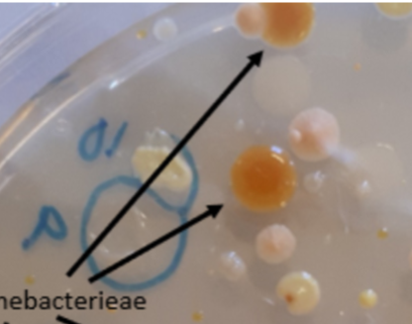
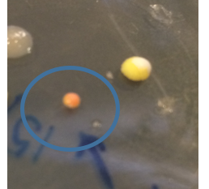
Actinobakterier er en stor familie af forskellige bakteriearter, som findes på ansigtet og i de øvre luftveje, inkl næse.
Kolonier kan være udflydende
brune eller små rødorange.
Dietzia (coryne-bakterie)
Gram-positiv
Varierende . Kan være kok-formet eller aflang (coccoid)
Bevægelig
Katalase-positiv
Almindelig hudbakterie. Kan være pathogen. Nært beslægtet med Rhodococcus.

Slide 8
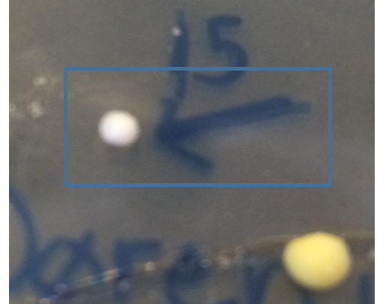
Actinobakterier er en stor familie af forskellige bakteriearter, som findes på ansigtet og i de øvre luftveje, inkl næse.
kolonier er ”glasur-hvide”
Actinomyces
Gram-positiv
Stav-formet
Ikke-bevægelig
Katalase-negativ (enkelte arter kan
Jord-bakterie, men er også almindelig i normalflora. Kan være pathogen.

Slide 9
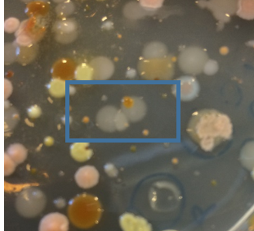
Actinobakterier er en stor familie af forskellige bakteriearter, som findes på ansigtet og i de øvre luftveje, inkl næse.
Actinobacterium
Gram-positiv
Kok-formet
Ikke-bevægelig
Katalase-positiv
Indgår i normal hudflora. Danner thioalkoholer, som bidrag til ubehagelig kropslugt.

Slide 10
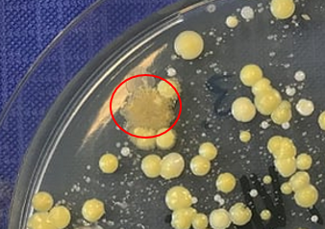
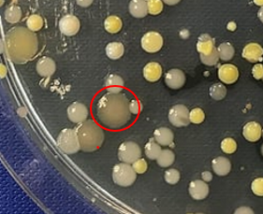
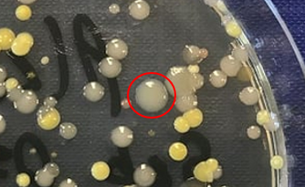
stenotrophomonas / pseudomonas
Pseudomonas
Gram-negativ
stav-formet
Bevægelig
Katalase-positiv
Ses ofte i opportunistiske infektioner hos personer med svækket immunforsvar.

Slide 11
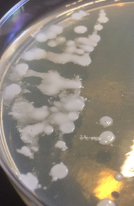
Beslægtet med pseudomonas
Acinetobacter Junii
Gram-negativ
kok
Ikke-bevægelige
Katalase-positiv
Ses ofte i opportunistiske infektioner hos personer med svækket immunforsvar.

Slide 12
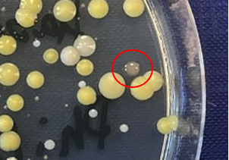
Kolonier er let rosa
Roseomonas
Roseomonas
Gram-negativ
En mellemting mellem stav og kok.
Bevægelig
Katalase-positiv
Ses ofte i opportunistiske infektioner hos personer med svækket immunforsvar.

Slide 13
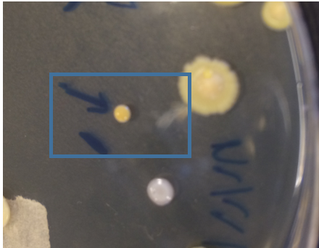
Er en del af actinobakterierne, som er en stor familie af forskellige bakteriearter,
som findes på ansigtet og i de øvre luftveje, inkl næse.
Propioniebacterium
Gram-positiv
Varierende former, aflange og rundede. I kæder.
Ikke-bevægelig, men der findes også bevægelige propioniebakterier
Katalase-positiv
Indgår i normal hudflora. Lever i svedkirtler og forårsager acne.

Slide 14
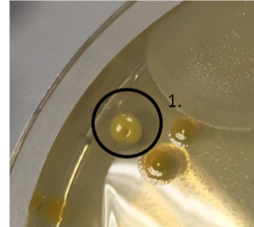
Massilia
Gram-negativ
Stav-formet
Ikke-bevægelig
Katalase-positiv
Hudbakterie, men kan også forårsage infektioner hos svækkede patienter

Slide 15
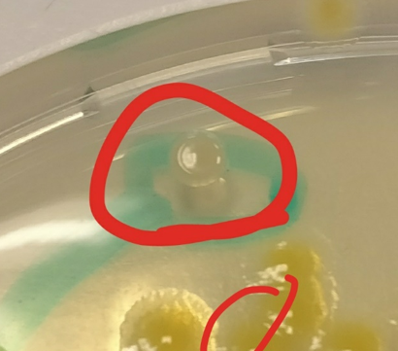
beige-farvet metalskinnende koloni
Cuprianus metalli
Identificeret med DNA sekventering. Mangler info.

Slide 16
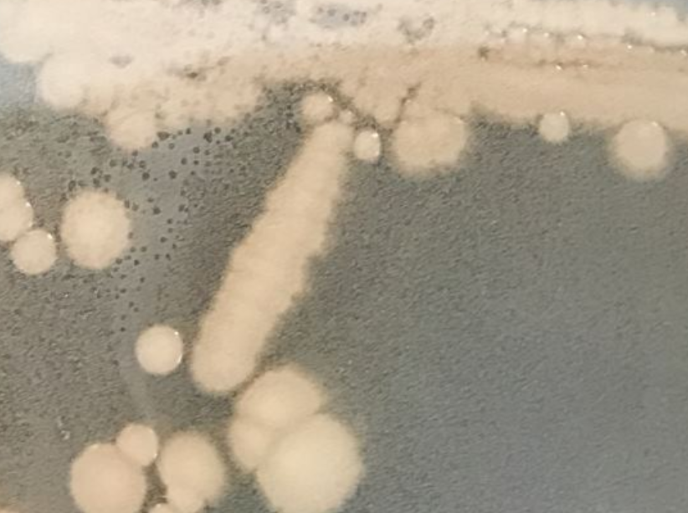
Bacillus Simplex
Bacillus Simplex
Gram-positiv
Stav-formet
Bevægelig
Katalase-positiv
Kan findes på hud, og i jord. Anses ikke som pathogen.

Slide 17
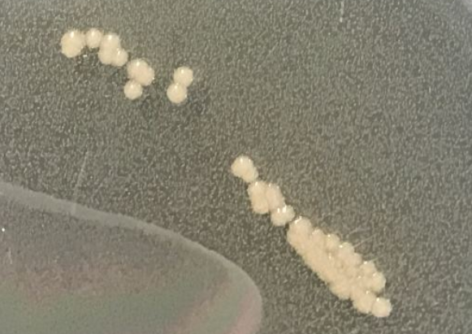
Cupriavidus
Cupriavidus pauculus - betaproteobacteriae
Gram-negativ
stav-formet
Bevægelig
Katalase-positiv
Almindelig på hud, og i mund/svælg.

Slide 18
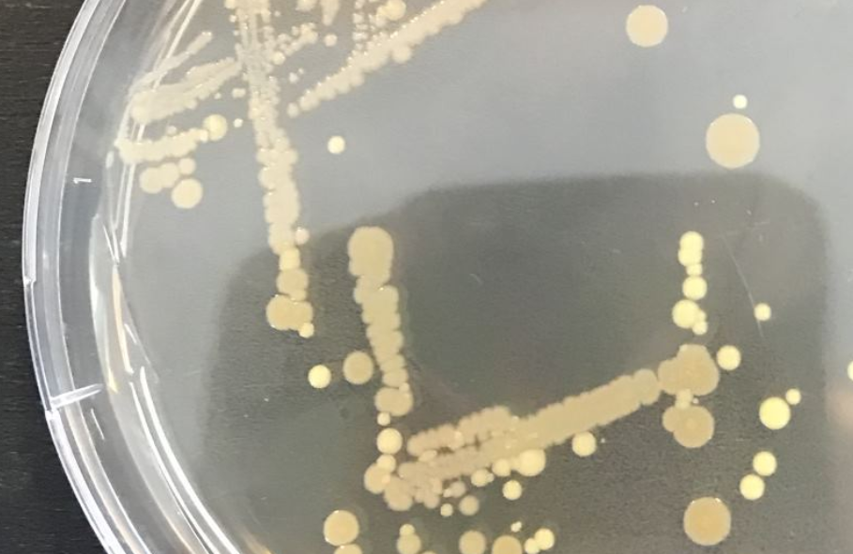
Macrococcus
Kolonier er brunlige
Macrococcus Goetzii (beslægtet med stafylokokker)
Gram-positiv
Kok-formet
Ikke bevægelig
Katalase-positiv

